Slide 1
Spring AOP

Slide 2


目标
理解Spring AOP的原理
掌握Spring AOP的xml与注解配置

Slide 3
面向切面编程（AOP）
public class UserServiceImpl implements UserService {
private static final Logger log = Logger.getLogger(UserServiceImpl.class);
public boolean addNewUser(User user) {
log.info(“添加用户 ” + user.getUsername());//记录日志
SqlSession sqlSession = null;
boolean flag = false;
//异常处理
try {
sqlSession = MyBatisUtil.createSqlSession();
if (sqlSession.getMapper(UserMapper.class).add(user) > 0)
flag = true;
sqlSession.commit(); //事务控制
} catch (Exception e) {
log.error("添加用户 " + user.getUsername() + "失败", e); //记录日志
sqlSession.rollback(); //事务控制
flag = false;
} finally {
MyBatisUtil.closeSqlSession(sqlSession);
}
return flag;
}
}
业务代码
我们构建系统的目的是解决业务问题，现在却要维护多个方面的事情。怎样才能“专心”做事？
Notes:
教学指导：
分析横切逻辑的必要性以及所带来的问题
增加了开发的难度好讲，但是讲解给扩展和维护带来的难度就难了。

Slide 4
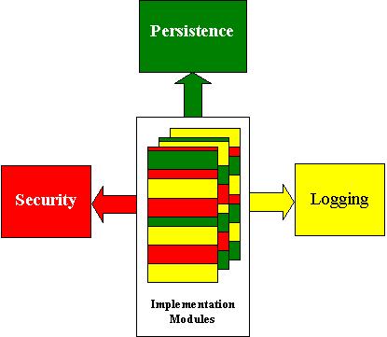
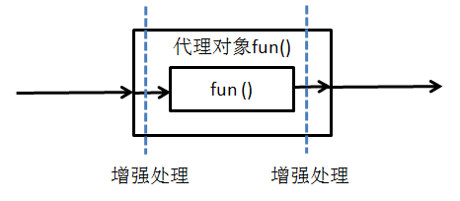
面向切面编程（AOP）
AOP的目标：让我们可以“专心做事”
AOP原理
将复杂的需求分解出不同方面，将散布在系统中的公共功能集中解决
采用代理机制组装起来运行，在不改变原程序的基础上对代码段进行增强处理，增加新的功能
通过代理对象来调用原对象的方法
!
所谓面向切面编程，是一种通过预编译和运行期动态代理的方式实现在不修改源代码的情况下给程序动态添加功能的技术
代理对象方法前后都可插入代码，这些代码就是增强处理
Notes:
教学指导：
在结合刚才的例子，看下这个图，我们通过动态代理实现AOP（采用动态代理技术，利用截取消息的方式，对该消息进行装饰，以取代原有对象行为的执行）
AOP是一种思想，它与具体的实现技术无关，任何一种符合AOP的思想的技术实现，都可以看做是AOP的实现。通过java的动态代理机制，就可以很容易实现AOP的思想，实际上Spring的AOP也是建立在Java的代理机制上。
——我们发现AOP实际上是由目标类的代理类实现的。AOP代理其实是由AOP框架动态生成的一个对象，该对象可作为目标对象使用。AOP代理包含了目标对象的全部方法，但是AOP代理中的方法与目标对象的方法存在差异，AOP方法在特定切入点添加了增强处理，并回调了目标对象的方法。
总结下对AOP理解：
业务处理的主要流程就是核心关注点，与之关系不大的部分就是横切关注点。横切关注点的一个特点就是：他们经常发生在核心关注点的多处，而各处基本相似，比如权限认证、日志、事务处理。AOP的作用在于分离系统中的各种关注点，将核心关注点和横切关注点分离开来。

Slide 5
AOP中的横切关注点
在一个服务的流程中插入与业务逻辑无关的系统服务逻辑（例如 Logging 、 Security ) , 这样的逻辑称为Cross-cutting concerns（横切关注点），将Crossing-cutting concerns独立出来设计为一个对象，这样的特殊对象称之为Aspect（切面）,Aspect-oriented programming着重在Aspect的设计及与应用程序的织入（Weave)
AOP跟OOP(Object-oriented programming）并不相互抵触，它们是可以相辅相成的两个设计模型，Spring AOP是实现AOP的一种技术，而spring AOP也是Spring中一些子框架或子功能所依赖的核心.

Slide 6
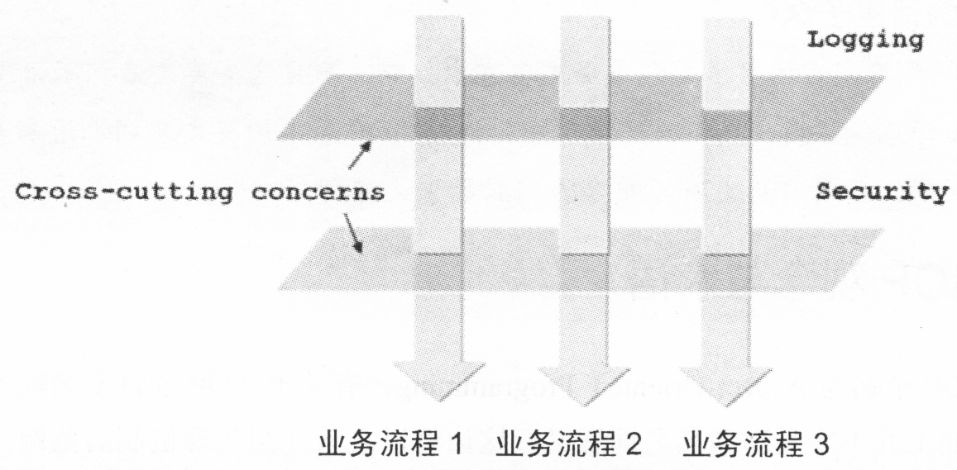
横切关注点：Cross-cutting concern
Notes:
银行存取款为例

Slide 7
Aspect 切面
将散落于各个业务对象之中的 Cross-cutting concerns收集起来，设计各个独立可重用的对象，这些对象称之为Aspect。在AOP中着重于Aspect的辨认，将之从业务流程中独立出来，在需要该服务的时候，织入（Weave）至应用程序之上，不需要服务的时候，也可以马上从应用程序中脱离，应用程序中的可重用组件不用作任何的修改.
后话：切入点和增强（通知）组成切面。它包括了横切逻辑的定义，也包括了连接点的定义。Spring AOP就是负责实施切面的框架，它将切面所定义的横切逻辑织入到切面所指定的连接点中

Slide 8
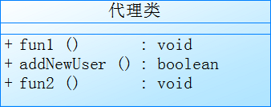
面向切面编程（AOP）
增强处理
AOP相关术语
增强处理（Advice）
前置增强
后置增强
环绕增强、异常抛出增强、最终增强等类型
切入点（Pointcut）
连接点（Join Point）
切面（Aspect）
目标对象（Target object）
AOP代理（AOP proxy）
织入（Weaving）
增强处理
Notes:
增强（Adivce）：又翻译为通知，定义了切面是什么以及何时使用，描述了切面要完成的工作和何时需要执行这个工作。是织入到目标类连接点上的一段程序代码。增强包含了用于添加到目标连接点上的一段执行逻辑，又包含了用于定位连接点的方位信息。（所以spring提供的增强接口都是带方位名：BeforeAdvice、（表示方法调用前的位置）AfterReturningAdvice、（表示访问返回后的位置）ThrowAdvice等等，所以只有结合切点和增强两者一起才能确定特定的连接点并实施增强逻辑）
切入点（Pointcut）：Advice定义了切面要发生“故事”和时间，那么切入点就定义了“故事”发生的地点。例如某个类或者方法名，Spring中允许我们使用正则来指定。
连接点（Joinpoint）：切入点匹配的执行点称作连接点。如果说切入点是查询条件，那连接点就是被选中的具体的查询结果。程序执行的某个特定位置，程序能够应用增强代码的一个“时机”，比如方法调用或者特定异常抛出
切面（Aspect）：切点和增强组成切面。它包括了横切逻辑的定义，也包括了连接点的定义。Spring AOP就是负责实施切面的框架，它将切面所定义的横切逻辑织入到切面所指定的连接点中
代理（Proxy）：AOP框架创建的对象。一个类被AOP织入增强之后，就产生了一个结果类，它是融合了原类和增强逻辑的代理类。
目标对象（Target）：增强逻辑的织入的目标类
织入（Weaving）：将增强添加到目标类具体连接点上的过程。AOP有三种织入的方式：编译期织入、类装载期织入、动态代理织入（spring采用动态代理织入）
图-》更好理解：在一个多或多个连接点上，可以将切面的功能（advice）织入到程序的执行过程中
说明：
切面可以理解为由增强处理和切入点组成，既包含了横切逻辑的定义，也包含了连接点的定义。面向切面编程主要关心两个问题，即：在什么位置，执行什么功能。Spring AOP是负责实施切面的框架，即由Spring AOP完成织入工作。
Advice直译为“通知”，但这种叫法并不确切，在此处翻译成“增强处理”更便于大家理解。

Slide 9
Advice ：增强处理（通知）
又翻译为通知，定义了切面是什么以及何时使用，描述了切面要完成的工作和何时需要执行这个工作。是织入到目标类连接点上的一段程序代码。增强包含了用于添加到目标连接点上的一段执行逻辑，又包含了用于定位连接点的方位信息。
spring提供的增强接口都是带方位名：BeforeAdvice（表示方法调用前的位置）、AfterReturningAdvice（表示访问返回后的位置）、ThrowAdvice等等，所以只有结合切点和增强两者一起才能确定特定的连接点并实施增强逻辑。
切面Aspect包括Advice通知（增强）。

Slide 10
Joinpoint：连接点
Aspect在应用程序执行时加入业务流程的点或时机称之为Joinpoint连接点，具体来说，就是 Advice在应用程序中被执行的时机，这个时机可能是某个方法被执行之前或之后（或两者都有），或是某个异常发生的时候。
切入点匹配的执行点称作连接点。如果说切入点是查询条件，那连接点就是被选中的具体的查询结果。程序执行的某个特定位置，程序能够应用增强代码的一个“时机”，比如方法调用或者特定异常抛出

Slide 11
Pointcut：切入点
Advice定义了切面要发生“故事”和时间，那么切入点就定义了“故事”发生的地点。例如某个类或者方法名，Spring中允许我们使用正则来指定。
切点（pointcut）：每个类都拥有多个连接点：例如 UserServiceImpl 的所有方法实际上都是连接点，即连接点是程序类中客观存在的事物。AOP 通过切点定位到特定的连接点。类比：连接点相当于数据库中的记录，切点相当于查询条件。切点和连接点不是一对一的关系，一个切点匹配多个连接点，切点通过 org.springframework.aop.Pointcut 接口进行描述，它使用类和方法作为连接点的查询条件。

Slide 12
Target：目标，增强逻辑的织入的目标类
一个Advice被应用的对象或目标对象，例如logger项目中的UserServiceImpl 就是UserServiceLogger这个Advice的Target。
代理：
AOP框架创建的对象。一个类被AOP织入增强之后，就产生了一个结果类，它是融合了原类和增强逻辑的代理类。

Slide 13
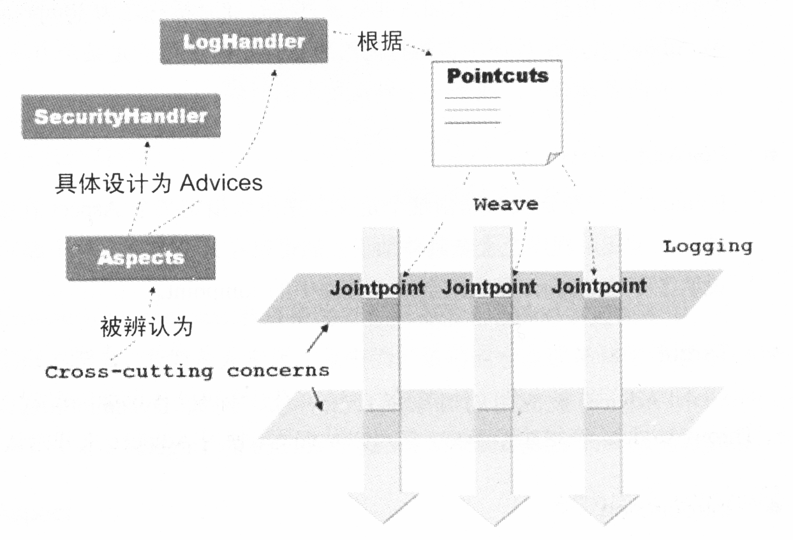
AOP的各个名词示意

Slide 14

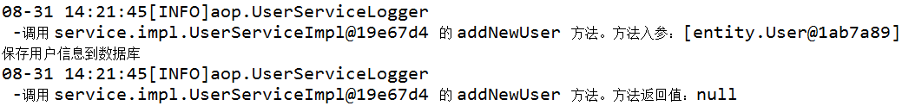


怎样使用AOP
使用Spring AOP实现日志输出
示例
在业务方法执行前后成功添加了日志功能
实现步骤
在项目中添加Spring AOP的jar文件
编写前置增强和后置增强实现日志功能
编写Spring配置文件，对业务方法进行增强处理
编写代码获取带有增强处理的业务对象
演示示例3：使用SpringAOP实现日志功能（logger）
Notes:
教学指导：
为项目添加Spring的AOP支持
spring-aop-3.2.13.RELEASE.jar
aopalliance-1.0.jar
aspectjweaver-1.6.9.jar
cglib-nodep-2.1.3.jar（已内联在Spring core中）
编写目标方法和增强处理
在Spring配置文件中定义切入点
在切入点织入增强处理

Slide 15
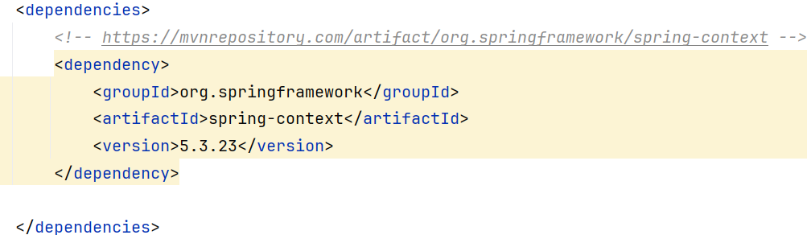
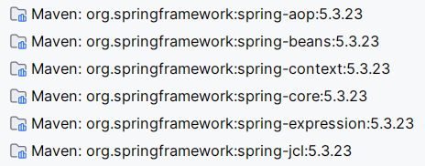
或利用Maven添加Spring依赖

Slide 16
怎样使用AOP
目标方法
增强处理
public class UserServiceImpl implements UserService {
//…省略代码
public void addNewUser(User user) {
dao.save(user);
}
}
连接点对象
前置增强
public class UserServiceLogger {
private static Logger log=Logger.getLogger(UserServiceLogger.class);
public void before(JoinPoint jp) {
log.info("调用 " + jp.getTarget() + " 的 " + jp.getSignature().
getName() + " 方法。方法入参：" + Arrays.toString(jp.getArgs()));
}
public void afterReturning(JoinPoint jp, Object result) {
log.info("调用 " + jp.getTarget() + " 的 " + jp.getSignature().
getName() + " 方法。方法返回值：" + result);
}
}
后置增强
连接点方法参数数组
连接点方法所在的目标类
连接点方法信息
Notes:
教学指导：
UserServiceLogger类中定义了before( )和afterReturning( )两个方法。我们希望把before( )方法作为前置增强使用，即将该方法添加到目标方法之前执行；afterReturning( )方法作为后置增强使用，即将该方法添加到目标方法正常返回之后执行。这里先以前置增强和后置增强为例，其他增强类型会在后续章节中进行介绍。
为了能够在增强方法中获得当前连接点的信息，以便实施相关的判断和处理，可以在增强方法中声明一个JoinPoint类型的参数，Spring会自动注入该实例。通过该实例的getTarget( )方法可以得到被代理的目标对象，getSignature( )方法返回被代理的目标方法，getArgs( )方法返回传递给目标方法的参数数组。对于实现后置增强的afterReturning( )方法，还可以定义一个参数用于接收目标方法的返回值。

Slide 17
怎样使用AOP
定义切入点
切入点：简单的说，就是连接点的查询条件
表达式匹配规则举例
<aop:config>
<aop:pointcut id="pointcut"
expression="execution(public void addNewUser(entity.User))"/>
</aop:config>
切入点表达式，符合该表达式的方法可以被织入增强处理
public * addNewUser(entity.User)： “*”表示匹配所有类型的返回值。
public void *(entity.User)： “*”表示匹配所有方法名。
public void addNewUser(..)： “..”表示匹配所有参数个数和类型。
* com.service.*.*(..)：匹配com.service包下所有类的所有方法。
* com.service..*.*(..)：匹配com.service包及其子包下所有类的所有方法
Notes:
教学指导
配置切入点的标签<aop:pointcut>。<aop:pointcut>的expression属性可以配置切入点表达式
切入点表达式支持模糊匹配，讲解几种常用的模糊匹配

Slide 18
怎样使用AOP
织入增强处理
织入：在切入点插入增强处理
<aop:config>
<aop:pointcut id="pointcut"
expression="execution(public void addNewUser(entity.User))" />
<aop:aspect ref="userServiceLogger">
<aop:before method="before"
pointcut-ref="pointcut"></aop:before>
<aop:after-returning method="afterReturning"
pointcut-ref="pointcut" returning="result"/>
</aop:aspect>
</aop:config>
增强处理对象
被织入的方法
切入点
前置增强处理
后置增强处理
指定需要注入返回值的属性名为result
Notes:
教学指导：
将增强处理和切入点结合在一起，在切入点处插入增强处理，完成"织入"
在<aop:config>中使用<aop:aspect>引用包含增强方法的Bean。然后分别通过<aop:before>和<aop:after-returning>将方法声明为前置增强和后置增强，在<aop:after-returning>中可以通过returning属性指定需要注入返回值的属性名。方法的JoinPoint类型参数无须特殊处理，Spring会自动为其注入连接点实例。
很明显UserService的addNewUser( )方法可以和切入点pointcut相匹配，Spring会生成代理对象在它执行前后分别调用before( )和afterReturning( )方法，这样就完成了日志输出。

Slide 19
总结
AOP
面向切面编程：从系统中分离出切面，独立于业务逻辑实现，在程序执行时织入程序中运行（在什么位置，执行什么功能）
配置AOP主要使用aop命名空间下的元素完成，可以实现定义切入点和织入增强等操作
增强处理
前置增强
后置增强

Slide 20
异常抛出增强
异常抛出增强的特点
在目标方法抛出异常时织入增强处理
可拔插的异常处理方案
<aop:after-throwing>元素：定义异常抛出增强
引用包含增强方法的Bean
<aop:aspect ref="theLogger">
<aop:after-throwing method="afterThrowing"
pointcut-ref="pointcut" throwing="e" />
</aop:aspect>
将afterThrowing()方法定义为异常抛出增强
为e的参数
注入异常实例
引用pointcut切入点
演示示例4：实现异常抛出增强

Slide 21
最终增强
最终增强的特点
无论方法是否抛出异常，都会在目标方法最后织入增强处理，即：该增强都会得到执行
类似于异常处理机制中finally块的作用，一般用于释放资源
可以为各功能模块提供统一的，可拔插的处理方案
<aop:after>元素：定义最终增强
演示示例5：实现最终增强
Notes:
教学指导：
对比前置增强和后置增强讲解环绕增强的特点
可以简单分析环绕增强的实现原理，但不要讲得太深，不要占用过多时间

Slide 22
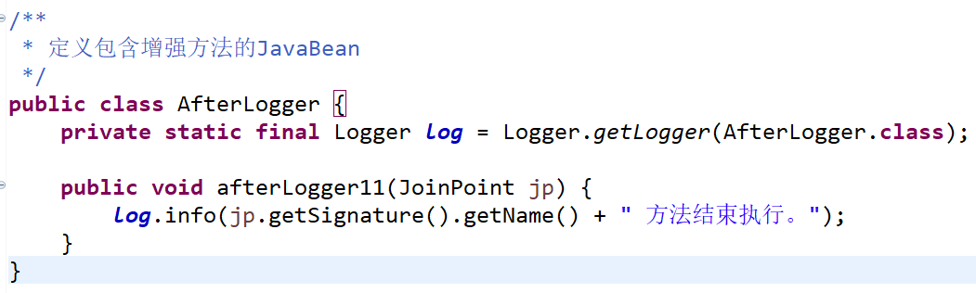
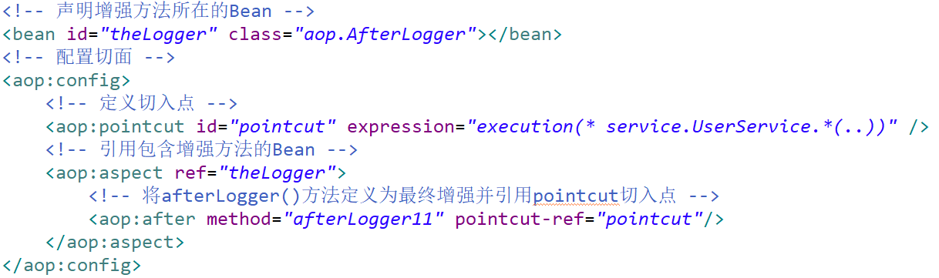

Slide 23
环绕增强
环绕增强的特点
目标方法前后都可织入增强处理
功能最强大的增强处理
可获取或修改目标方法的参数、返回值，可对它进行异常处理，甚至可以决定目标方法是否执行
<aop:around>元素：定义环绕增强
演示示例6：实现环绕增强
Notes:
教学指导：
对比前置增强和后置增强讲解环绕增强的特点
可以简单分析环绕增强的实现原理，但不要讲得太深，不要占用过多时间

Slide 24
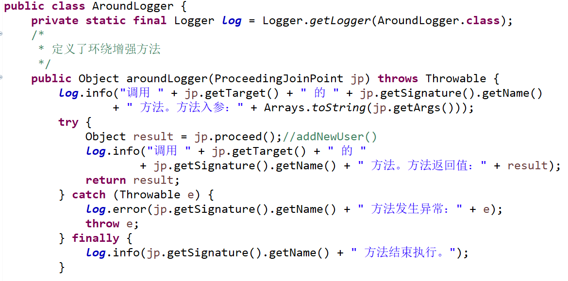
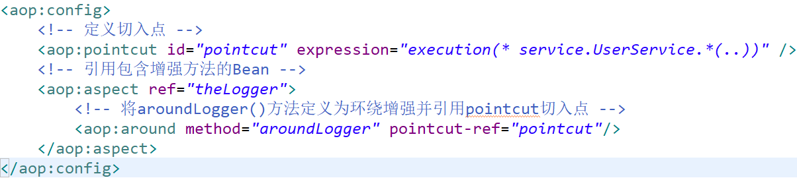

Slide 25
小结1
常用增强处理类型
增强处理类型 | 特 点
Before | 前置增强处理，在目标方法前织入增强处理
AfterReturning | 后置增强处理，在目标方法正常执行（不出现异常）后织入增强处理
AfterThrowing | 异常增强处理，在目标方法抛出异常后织入增强处理
After | 最终增强处理，不论方法是否抛出异常，都会在目标方法最后织入增强处理
Around | 环绕增强处理，在目标方法的前后都可以织入增强处理
Notes:
教学指导：

Slide 26
小结2
Spring AOP配置元素
AOP配置元素 | 描 述
<aop:config> | AOP配置的顶层元素，大多数的<aop:*>元素必须包含在<aop:config>元素内
<aop:pointcut> | 定义切点
<aop:aspect> | 定义切面
<aop:after> | 定义最终增强（不管被增强的方法是否执行成功）
<aop:after-returning> | 定义after-returning增强
<aop:after-throwing> | 定义after-throwing增强
<aop:around> | 定义环绕增强
<aop:before> | 定义前置增强
<aop:aspectj-autoproxy> | 启动@AspectJ注解驱动的切面
Notes:
教学指导：

Slide 27
使用注解定义切面 2-1
AspectJ
面向切面的框架，它扩展了Java语言，定义了AOP 语法，能够在编译期提供代码的织入
@AspectJ
AspectJ 5新增的功能，使用JDK 5.0 注解技术和正规的AspectJ切点表达式语言描述切面
Spring通过集成AspectJ实现了以注解的方式定义增强类，大大减少了配置文件中的工作量
!
使用@AspectJ，首先要保证所用的JDK 是5.0或以上版本

Slide 28

使用注解定义切面 2-2
需求说明
使用注解来实现日志切面
使用注解定义前置增强和后置增强实现日志功能
@Aspect
@Before
@AfterReturning
编写Spring配置文件，完成切面织入
<aop:aspectj-autoproxy />：启用对于@AspectJ注解的支持
分析
演示示例9：使用注解实现切面（example6）

Slide 29
使用注解定义增强3-1
需求说明
使用注解来定义异常抛出增强
使用@AfterThrowing 注解定义异常抛出增强
分析
演示示例10：使用注解定义异常抛出增强

Slide 30
使用注解定义增强3-2
需求说明
使用注解来定义最终增强
使用@After注解定义最终增强
分析
演示示例11：使用注解定义最终增强

Slide 31
使用注解定义增强3-3
需求说明
使用注解来定义环绕增强
使用@Around注解定义环绕增强
分析
演示示例12：使用注解定义环绕增强

Slide 32

Spring切面配置小结
使用注解方式定义切面可以简化配置工作量
常用注解有@Aspect、@Before、@AfterReturning、@Around、@AfterThrowing、@After等
在配置文件中添加<aop:aspectj-autoproxy />元素，启用对于@AspectJ注解的支持
Spring在定义切面时提供了多种选择，应根据项目的具体情况做出选择：
1、如果项目采用JDK 5.0或以上版本，可以考虑使用@AspectJ注解方式，减少配置的工作量
2、如果不愿意使用注解或项目采用的JDK版本较低无法使用注解，则可以选择使用<aop:aspect>配合普通JavaBean的形式
经验

Slide 33
AOP:基于注解方式
为了在Spring配置中使用@AspectJ切面，你首先必须启用Spring对@AspectJ切面配置的支持，并确保自动代理 (蓝色部分)：
<?xml version="1.0" encoding="UTF-8"?>
<beans xmlns="http://www.springframework.org/schema/beans"
xmlns:xsi="http://www.w3.org/2001/XMLSchema-instance"
xmlns:context="http://www.springframework.org/schema/context"
xmlns:aop="http://www.springframework.org/schema/aop"
xsi:schemaLocation="http://www.springframework.org/schema/beans
http://www.springframework.org/schema/beans/spring-beans-3.2.xsd
http://www.springframework.org/schema/context
http://www.springframework.org/schema/context/spring-context-3.2.xsd
http://www.springframework.org/schema/aop
http://www.springframework.org/schema/aop/spring-aop-3.2.xsd">
<!--启用Spring对@AspectJ的支持 -->
<aop:aspectj-autoproxy/>
<!-- 声明切面对象 -->
<bean id="security" class="com.sysmaster.service.Security" />
<!-- 创建接口实现类对象 -->
<bean id="userManager" class="com.sysmaster.service.UserManagerImpl" />
</beans>

Slide 34
重用切入点定义
在编写 AspectJ 切面时, 可以直接在增强注解中书写切入点表达式. 但同一个切点表达式可能会在多个增强中重复出现.
在 AspectJ 切面中, 可以通过 @Pointcut 注解将一个切入点声明成简单的方法. 切入点的方法体通常是空的, 因为将切入点定义与应用程序逻辑混在一起是不合理的.
切入点方法的访问控制符同时也控制着这个切入点的可见性. 如果切入点要在多个切面中共用, 最好将它们集中在一个公共的类中. 在这种情况下, 它们必须被声明为 public. 在引入这个切入点时, 必须将类名也包括在内. 如果类没有与这个切面放在同一个包中, 还必须包含包名.
其他增强可以通过方法名称引入该切入点.

Slide 35
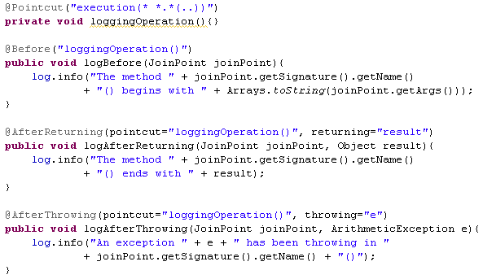
重用切入点定义示例代码

Slide 36
基于注解方式-前置通知(增强)
@Aspect //声明切面
public class Security {
/**
* @Pointcut 用于声明切入点
* 在@AspectJ注解风格的AOP中 一个切入点签名通过一个普通的方法来定义
* 1 作为切入点签名的方法必须返回void类型
* 2 方法没有参数 用private修饰
* 3 方法体为空
* 切入点表达式的写法
* execution(主要)表示匹配方法执行的连接点
* 例如: * com.sysmaster.service..*.save*(..))
* 1 "*" 表示方法的返回类型任意
* 2 com.sysmaster.service..* 表示service包及其子包中所有的类
* 3 .save* 表示类中所有以save开头的方法
* 4 (..) 表示参数是任意数量
*/
@Pointcut("execution(* com.sysmaster.service..*.save*(..))")
private void userManagerPointut(){}

Slide 37
基于注解方式-前置增强（通知）
/**
* Before 前置增强 在方法调用前执行
* userManagerPointut() 表示前面定义的切入点
* args - 限定匹配特定的连接点（使用Spring AOP的时候方法的执行），其中参数是指定类型的实例.
* username,psw 参数表示指定类型的实例
* * 参数名称必须与增强的参数名称一致
* * 增强参数的类型必须与目标对象参数的类型一致,如不一致，拦截不到
*/
@Before("userManagerPointut() && args(username1,psw)")
public void checkSecurity(String username1,String psw){
System.out.println("进行安全检查 "+username1+" "+psw);
}
}

Slide 38
基于注解方式-后置增强或返回增强
@Aspect //声明切面
public class Security {
/**
* @Pointcut 用于声明切入点
* 在@AspectJ注解风格的AOP中 一个切入点签名通过一个普通的方法来定义
* 1 作为切入点签名的方法必须返回void类型
* 2 方法没有参数 用private修饰
* 3 方法体为空
* 切入点表达式的写法
* execution(主要)表示匹配方法执行的连接点
* 例如: * com.sysmaster.service..*.save*(..))
* 1 "*" 表示方法的返回类型任意
* 2 com.sysmaster.service..* 表示service包及其子包中所有的类
* 3 .save* 表示类中所有以save开头的方法
* 4 (..) 表示参数是任意数量
*/
@Pointcut("execution(* com.sysmaster.service..*.save*(..))")
private void userManagerPointut(){}

Slide 39
基于注解方式-后置增强或返回增强
/**
* AfterReturning 后置增强 在一个匹配的方法返回的时候执行
* * pointcut 使用的切入点
* * returning 表示方法的返回值.方法无返回值时,返回值为空
*
* userManagerPointut() 表示前面定义的切入点
*/
@AfterReturning(pointcut="userManagerPointut()",returning="value")
public void checkSecurity(String value){
System.out.println("进行安全检查 "+value);
}
}

Slide 40
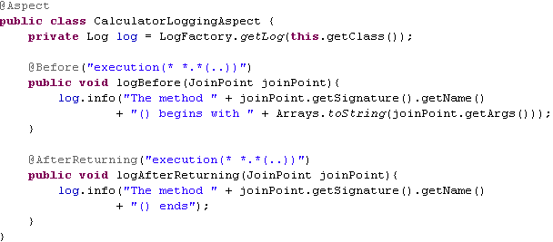
后置（返回）增强
无论连接点是正常返回还是抛出异常, after增强都会执行. 如果只想在连接点返回的时候记录日志, 应使用AfterReturning返回增强代替after增强.

Slide 41

在返回增强中访问连接点的返回值
在返回增强中, 只要将 returning 属性添加到 @AfterReturning 注解中, 就可以访问连接点的返回值. 该属性的值即为用来传入返回值的参数名称.
必须在增强方法的签名中添加一个同名参数. 在运行时, Spring AOP 会通过这个参数传递返回值.
原始的切点表达式需要出现在 pointcut 属性中

Slide 42

异常增强
只在连接点抛出异常时才执行异常增强
将 throwing 属性添加到 @AfterThrowing 注解中, 也可以访问连接点抛出的异常. Throwable 是所有错误和异常类的超类. 所以在异常增强方法可以捕获到任何错误和异常.
如果只对某种特殊的异常类型感兴趣, 可以将参数声明为其他异常的参数类型. 然后增强就只在抛出这个类型及其子类的异常时才被执行.

Slide 43
基于注解方式-异常增强
@Aspect //声明切面
public class Security {
/**
* @Pointcut 用于声明切入点
* 在@AspectJ注解风格的AOP中 一个切入点签名通过一个普通的方法来定义
* 1 作为切入点签名的方法必须返回void类型
* 2 方法没有参数 用private修饰
* 3 方法体为空
*
* 切入点表达式的写法
* execution(主要)表示匹配方法执行的连接点
* 例如: * com.sysmaster.service..*.save*(..))
* 1 "*" 表示方法的返回类型任意
* 2 com.sysmaster.service..* 表示service包及其子包中所有的类
* 3 .save* 表示类中所有以save开头的方法
* 4 (..) 表示参数是任意数量
*/
@Pointcut("execution(* com.sysmaster.service..*.save*(..))")
private void userManagerPointut(){}

Slide 44
基于注解方式-异常增强
/**
* AfterThrowing 异常增强，在一个方法抛出异常后执行
* * pointcut 使用的切入点
* * throwing 表示抛出的异常
*
* userManagerPointut() 表示前面定义的切入点
*/
@AfterThrowing(pointcut="userManagerPointut()",throwing="ex")
public void checkSecurity(Exception ex){
System.out.println("进行安全检查 "+ex);
}
}

Slide 45
基于注解方式-最终增强
@Aspect //声明切面
public class Security {
/**
* @Pointcut 用于声明切入点
* 在@AspectJ注解风格的AOP中 一个切入点签名通过一个普通的方法来定义
* 1 作为切入点签名的方法必须返回void类型
* 2 方法没有参数 用private修饰
* 3 方法体为空
*
* 切入点表达式的写法
* execution(主要)表示匹配方法执行的连接点
* 例如: * com.sysmaster.service..*.save*(..))
* 1 "*" 表示方法的返回类型任意
* 2 com.sysmaster.service..* 表示service包及其子包中所有的类
* 3 .save* 表示类中所有以save开头的方法
* 4 (..) 表示参数是任意数量
*/
@Pointcut("execution(* com.sysmaster.service..*.save*(..))")
private void userManagerPointut(){}

Slide 46
基于注解方式-最终增强
/**
* @After 最终增强 不论一个方法如何结束，最终增强都会执行
* 最终增强必须准备处理正常和异常两种情况，通常用它来释放资源
* userManagerPointut() 表示前面定义的切入点
*/
@After("userManagerPointut()")
public void checkSecurity(){
System.out.println("进行安全检查 ");
}
}

Slide 47
基于注解方式:环绕增强
环绕增强是所有增强类型中功能最为强大的, 能够全面地控制连接点. 甚至可以控制是否执行连接点.
对于环绕增强来说, 连接点的参数类型必须是 ProceedingJoinPoint . 它是 JoinPoint 的子接口, 允许控制何时执行, 是否执行连接点.
在环绕增强中需要明确调用 ProceedingJoinPoint 的 proceed() 方法来执行被代理的方法. 如果忘记这样做就会导致增强被执行了, 但目标方法没有被执行.
注意: 环绕增强的方法需要返回目标方法执行之后的结果, 即调用 joinPoint.proceed(); 的返回值, 否则会出现空指针异常

Slide 48
基于注解方式-环绕增强
@Aspect //声明切面
public class Security {
/**
* @Pointcut 用于声明切入点
* 在@AspectJ注解风格的AOP中 一个切入点签名通过一个普通的方法来定义
* 1 作为切入点签名的方法必须返回void类型
* 2 方法没有参数 用private修饰
* 3 方法体为空
*
* 切入点表达式的写法
* execution(主要)表示匹配方法执行的连接点
* 例如: * com.sysmaster.service..*.save*(..))
* 1 "*" 表示方法的返回类型任意
* 2 com.sysmaster.service..* 表示service包及其子包中所有的类
* 3 .save* 表示类中所有以save开头的方法
* 4 (..) 表示参数是任意数量
*/
@Pointcut("execution(* com.sysmaster.service..*.save*(..))")
private void userManagerPointut(){}

Slide 49
基于注解方式-环绕增强
/**
* @Around 环绕增强 可以控制方法的执行
* * 增强的第一个参数必须是 ProceedingJoinPoint类型
* * 调用ProceedingJoinPoint的proceed()方法会导致 后台的连接点方法执行
* userManagerPointut() 表示前面定义的切入点
* @throws Throwable
*/
@Around("userManagerPointut()")
public Object checkSecurity(ProceedingJoinPoint point) throws Throwable{
System.out.println("方法的名称 "+point.getSignature().getName());
System.out.println("测试参数对象是否为空 "+point.getArgs().toString());
if(point.getArgs().length>0);{
for(int i=0;i<point.getArgs().length;i++){
System.out.println("方法的参数值 "+point.getArgs()[i]);
}
}
Object returnvalue=null;//调用方法的返回值,方法无返回值时是null
returnvalue=point.proceed(); //调用目标对象的方法
System.out.println("returnvalue "+returnvalue);
System.out.println("进行安全检查 ");
return returnvalue; }
}

Slide 50


指定切面的优先级
在同一个连接点上应用不止一个切面时, 除非明确指定, 否则它们的优先级是不确定的.
切面的优先级可以通过实现 Ordered 接口或利用 @Order 注解指定.
实现 Ordered 接口, getOrder() 方法的返回值越小, 优先级越高.
若使用 @Order 注解, 序号出现在注解中

Slide 51
作业
1. 什么是Spring IOC 容器？ 控制反转(IoC)有什么作用？
2. Spring注解实现依赖注入时，这几个注解@Repository, @Service ，@Autowired ，@Resource注解的作用是什么？@Autowired ，@Resource有什么区别？
3. 什么是面向切面编程AOP？常用增强处理类型(advice)有哪些？
4. 有哪些注解可实现AOP？其基本含义和用法是什么？

